Slide 1
Python Project
정찬연

Slide 2
800만
지하철 이용인구
하루 지하철 이용인구 서울 기준
307개중 300개
엘리베이터가 있는 역수
엘리베이터는 많지만 어디에있을까?
2.8대
평균 엘리베이터 개수
서울 내 평균 엘리베이터 수

Slide 3

지 하 철
엘리베이터 현황
Data 분석
엘리베이터 위치
환승 정보 검색
현존하는 앱 또는 빠른길찾기
이용 시 엘리베이터위치를
찾을 수 없다.
각 호선 별 환승 정보 파악
검색 및 정보 미리 보기
엘리베이터 위치
호선 별 검색
역 별 검색
1-4호선의 엘리베이터 위치
개수를 알려준다
각 호선 별 엘리베이터 정보를
검색하여 한번에 파악
원하는 역만 골라
검색 가능
(환승역은 호선 별 출력)

Slide 4
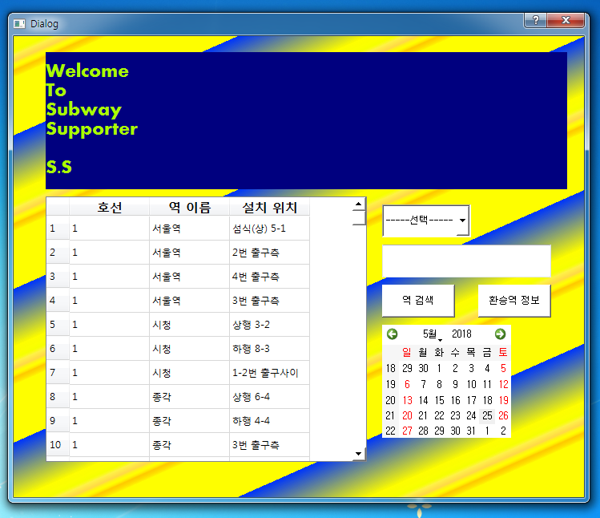
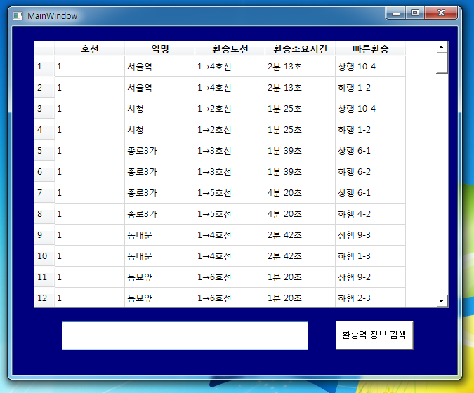
UI Review

Slide 5
PROJECT Review
Data
서울시 데이터 센터 -> 지하철 역 1-4호선 시설 현황 파일 분석
2. UI구현
PYQT4를 사용하여 UI를 구현
사용 기능
*Table, Label, ComboBox, LineEdit, Button
3. 함수 구현
- 조합된 UI class 내 함수 구현
* action event
* data 분석
* Table 내 data 출력
* 각 호선 별 분리 출력
* 역 검색 기능

Slide 6
PROJECT continue?
어려웠던 점
한글 변환
Data 조합 정리
함수 구현
2. 추후 구현 기능
빠른 길 찾기 와 같은 길 찾기 기능
5-9호선 추가
환승역의 빠른 환승과 엘리베이터 위치 정보 확인
에스컬레이터, 휠체어리프트 기능 추가 구현

